Slide 1

Projekt Smart logistik - moderní výuka logistiky, registrační číslo projektu CZ.1.07/1.5.00/34.0110
Příjemce: Střední odborná škola logistická a střední odborné učiliště Dalovice, Hlavní 114, 362 63 Dalovice
Autor materiálu:
Ing. Jana Düringerová
Název materiálu:
VY_32_INOVACE_01.12_ZE_Členství v EU (klady a zápory)
Ročník:
2.
Vzdělávací oblast / téma:
Základy ekonomické teorie, evropská integrace
Datum (období) tvorby:
3. května 2013
Anotace:
Materiál je určen pro žáky 2. ročníků. Učitel promítne prezentaci a formou diskuze se žáky probírá jednotlivé data.
Materiál je určen k bezplatnému používání pro potřeby výuky a vzdělávání na všech typech škol a školských zařízení.
Jakékoliv další používání podléhá autorskému zákonu.
Tento výukový materiál vznikl v rámci Operačního programu Vzdělání pro konkurenceschopnost.

Slide 2
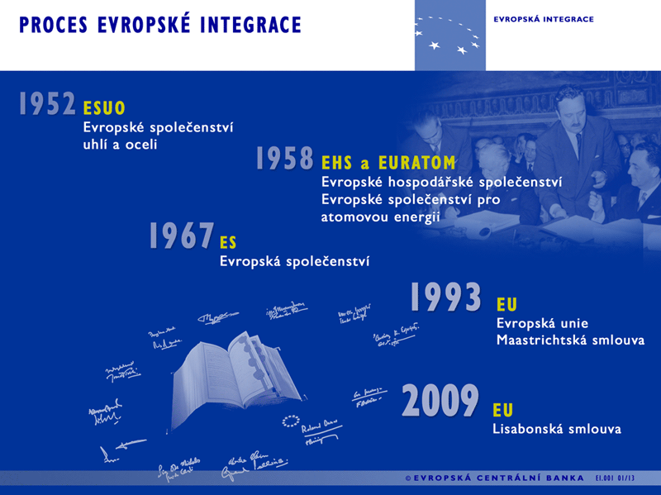
EVROPSKÁ CENTRÁLNÍ BANKA. www.ecb.int [online]. [cit. 22.4.2013]. Dostupný na WWW: http://www.ecb.int/ecb/educational/facts/euint/html/ei_001.cs.html

Slide 3

WIKIPEDIA. Wikimedia.org [online]. [cit. 22.4.2013]. Dostupný na WWW: http://commons.wikimedia.org/wiki/File:EU_flags.jpg

Slide 4
Evropská integrace
Proces vytváření stále užšího svazku mezi národy Evropy

Slide 5
Ponděty
Bezpečnostní a strategické
Geopolitcké
Politické
Ekonomické

Slide 6
Fáze ekonomické integrace
1. Pásmo volného obchodu
2. Celní unie
3. Společný trh
4. Hospodářská a měnová unie
5. Politická unie

Slide 7
Zajímavost
Prohloubení (Deepening) = postupné otevírání trhů, odstranění překážek, postup v ekonomickém uvolnění
Wideding = rozšíření evrop. Integrace do dalších sfér / ŽP, podpora výzkumu, měnová integrace,…/
Enlargement (rozšíření) = počet členských zemí

Slide 8
Proč je integrace důležitá?
Společná měna
Větší možnost pracovních míst
Integrace trhů
Shengenský prostor
Projekty financovány z fondů EU
Společná pravidla
Možnost studia v zahraničí

Slide 9
Největší nevýhoda
Nemožnost vystoupit z EU!!!

Slide 10
Vnímáte vstup ČR do EU pozitivně nebo negativně???

Slide 11
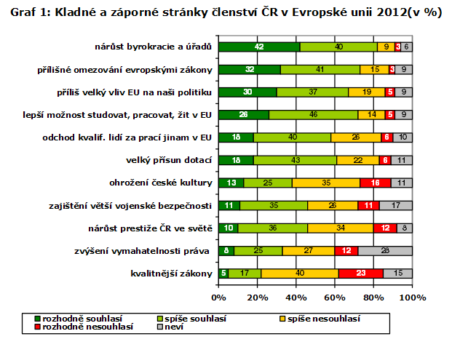
CENTRUM PRO VÝZKUM VEŘEJNÉHO MÍNĚNÍ. www.cvvm..soc.cas.cz [online]. [cit. 22.4.2013]. Dostupný na WWW: http://cvvm.soc.cas.cz/media/com_form2content/documents/c1/a6824/f3/pm120507.pdf

Slide 12
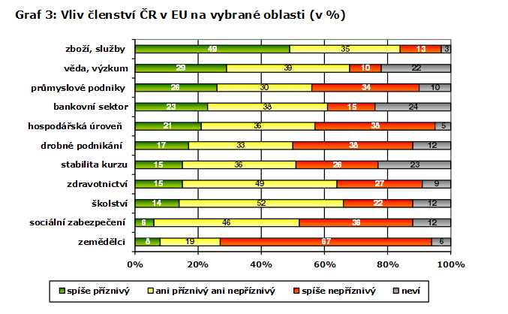
CENTRUM PRO VÝZKUM VEŘEJNÉHO MÍNĚNÍ. www.cvvm..soc.cas.cz [online]. [cit. 22.4.2013]. Dostupný na WWW: http://cvvm.soc.cas.cz/media/com_form2content/documents/c1/a6824/f3/pm120507.pdf

Slide 13
ZAJÍMAVÉ ODKAZY:
www.euroskop.cz
http://europa.eu/index_cs.htm

Slide 14
Seznam použité literatury a pramenů:
1. Evropská unie. Státy Evropské unie [online]. 2013 [cit. 2013-06-14]. Dostupné z: http://www.eu.euweb.cz/eu.php
2. Jak EU funguje. Evropská unie [online]. 2013 [cit. 2013-06-14]. Dostupné z: http://europa.eu/about-eu/index_en.htm
3. Občan a EU. EUROSKOP.CZ [online]. 2013 [cit. 2013-06-14]. Dostupné z: https://www.euroskop.cz/9049/sekce/evropsky-rok-obcanu-2013/
GRAFY:
4. CENTRUM PRO VÝZKUM VEŘEJNÉHO MÍNĚNÍ. www.cvvm..soc.cas.cz [online]. [cit. 22.4.2013]. Dostupný na WWW: http://cvvm.soc.cas.cz/media/com_form2content/documents/c1/a6824/f3/pm120507.pdf
Objekty, použité k vytvoření materiálu jsou vlastní originální tvorbou autora. pocházejí z veřejných knihoven obrázků (public domain) nebo z databáze SW Smart Notebook.
Ing. Jana Düringerová
SOŠ logistická a SOU Dalovice
duringerova@logistickaskola.cz
květen 2013

